Slide 1

Chapitre 3
Structures de contrôles
www.CyrilVincent.com

Slide 2
Les opérateurs
Les opérations courantes sont autorisées
+,-,*,/, ==, !=, <,>, <=, >=
/ représente la division
^ ou ** représente la puissance
%% représente le reste de la division entière
%/% représente la division entière
& ou && représente le ET logique
| ou || représente le OU logique
! représente le NOT logique
isTRUE(x) vérifie si un booléen est vrai

Slide 3
Blocs
Un bloc de code est une morceau de code
Utilisé pour la visibilité des variables
{} en R et C
R possèdes des blocs comme C
La règle de visibilité des variables est la même qu'en C
Une variable est visible dans son bloc et ses sous blocs

Slide 4
Conditions
if(condition) instructions
est la syntaxe permettant de calculer les instructions uniquement si la condition est vraie
Attention l'opérateur de comparaison est ==
Exemple sans bloc
if (x == 0) y<-x*log(x)
Exemple avec bloc
if (x == 0) {
y<-x*log(x)
}

Slide 5
else
if(condition) A else B
calcule les instructions A si la condition est vraie et les instructions B sinon
Exemple sans bloc
if (x>0) y=x*log(x) else y=0
Exemple avec bloc
if (x>0) {
y=x*log(x)
}
else {
y=0
}

Slide 6
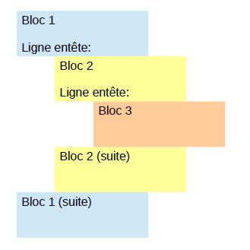
Blocs

Slide 7
Grouping Indentation
0
Bingo!
---
---
---
3
---
---
---
6
---
---
---
9
---
---
---
12
---
---
---
15
Bingo!
---
---
---
18
---
---
In C:
for (i = 0; i < 20; i++)
{
if (i%3 == 0) {
printf("%d\n", i);
if (i%5 == 0) {
printf("Bingo!\n"); }
}
printf("---\n");
}
In Python:
for i in range(20):
if i%3 == 0:
print i
if i%5 == 0:
print "Bingo!"
print "---"

Slide 8
Boucle
while (condition) {commandes}
Exemple
while (i<10) {
print(i)
i=i+1
}
Alternative
La commande repeat
repeat {commandes ; if (condition) break }

Slide 9
for
for (var in seq) {commandes}
seq peut être de plusieurs types encore non vus
pour l'instant seq = min:max
Exemple
for (i in 1:10) print(i)

Slide 10
Break et continue
break
Stop une itération
continue
Passe à l’itération suivante

Slide 11
L’opérateur ternaire
L’opérateur ternaire existe en R
Permet d’écrire un if else simple sur un ligne
Fonction ifelse
y = ifelse(x>0, x*log(x), 0)

